Slide 1
Layout e conceitos de layout e Linear

Slide 2

Define a estrutura da interface gráfica que o usuário irá ver
O layout é escrito em xml
Ele define como os elementos se comportam e se relacionam

Slide 3
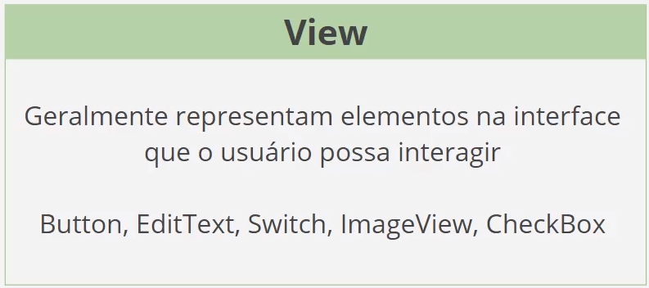
Todos os elementos dentro do layout respeitam a hierárquica do View e ViewmGroup

Slide 4
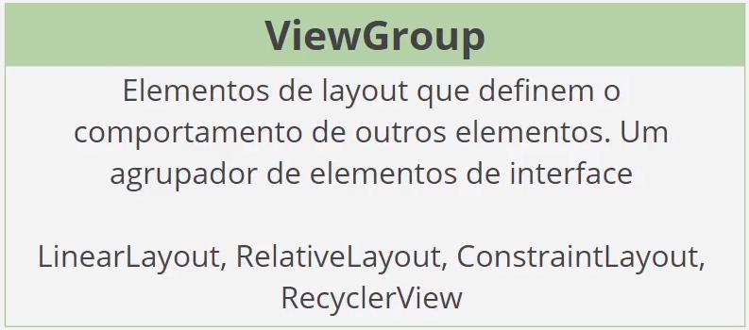

Slide 5

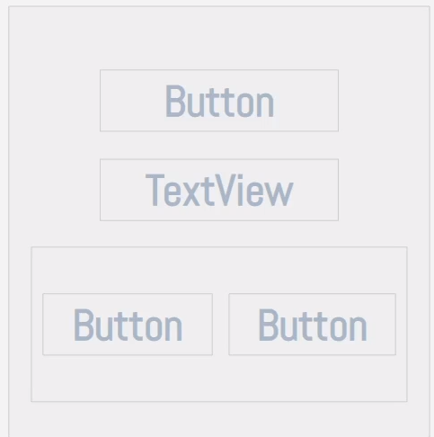
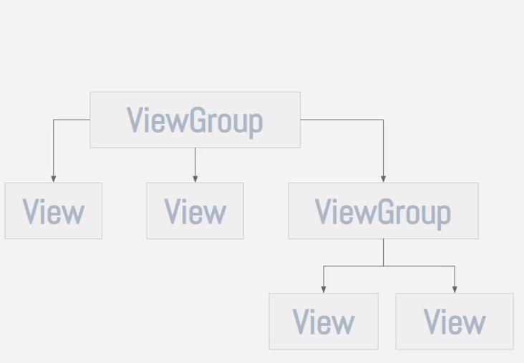

Slide 6


Não existe XML ou layout que comece sem uma ViewGroup, pois todo layout possui uma ViewGroup como raiz

Slide 7
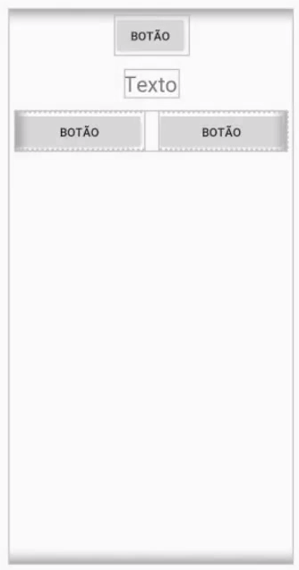
Aqui temos uma tela de como ficaria no emulador do android

Slide 8

A quantidade de elementos influencia no processamento e tempo de carregamento da tela
Quanto mais elementos e mais níveis, mais custo para o processamento
Deve manter um layout plano

Slide 9
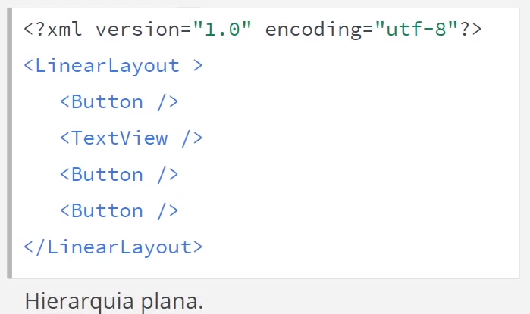

Slide 10
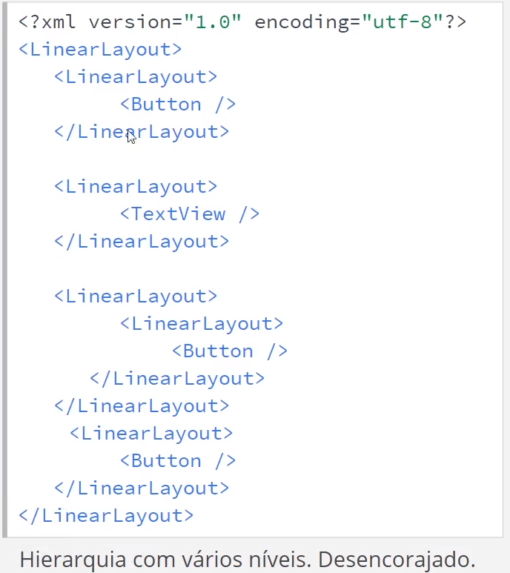

Slide 11


Usar as medidas recomendadas para a largura e altura dos elementos.
Tamanho de fonte devem usar a medida “sp”(Scale independent pixel – escala independente de pixels

Slide 12
Tamanho de elementos, margins, paddings, etc devem usar “dp” (Density Independent pixel – Densidade independente de pixel)

Slide 13
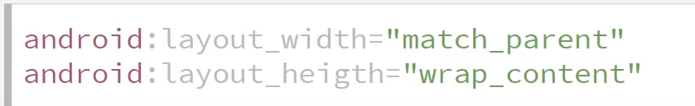
Largura e altura também podem ser definidas relativas ao elemento pai ou ao próprio elemento
Match_parent – Quando um elemento possui este valor no atributo largura ou altura (width (largura) e height (altura)), seu tamanho será igual o tamanho do elemento pai (elemento exterior, nível acima)
Wrap_content – Quando um elemento possui este valor no atributo largura ou altura (width (largura) e height (altura)), seu tamanho será o suficiente para acomodar seu conteúdo.

Slide 14
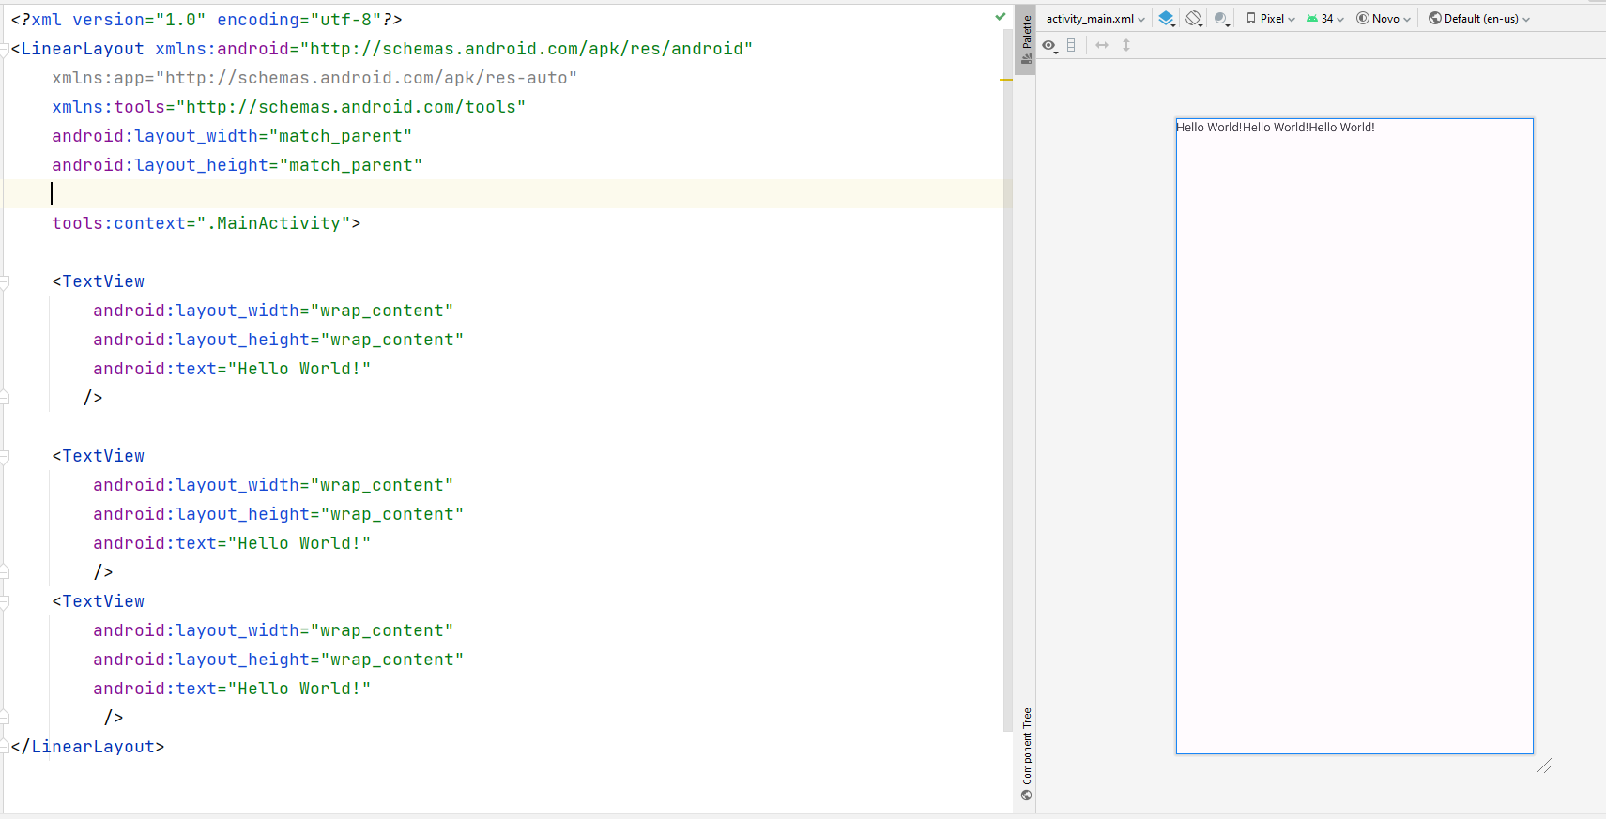
Por padrão vem sempre na horizontal

Slide 15
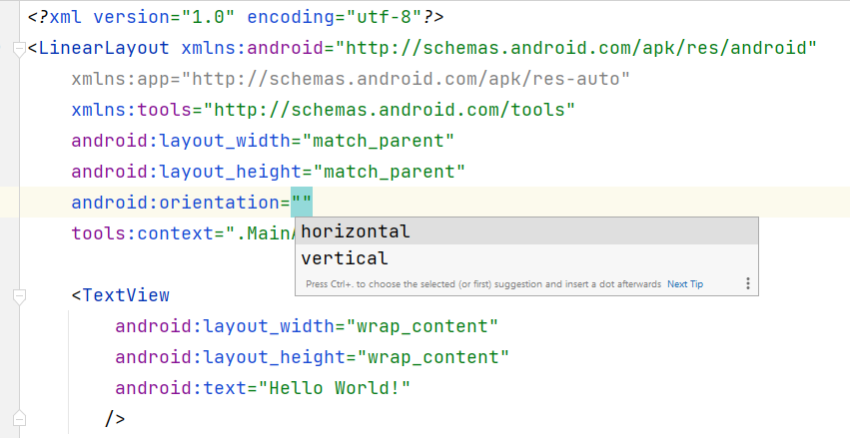

Slide 16
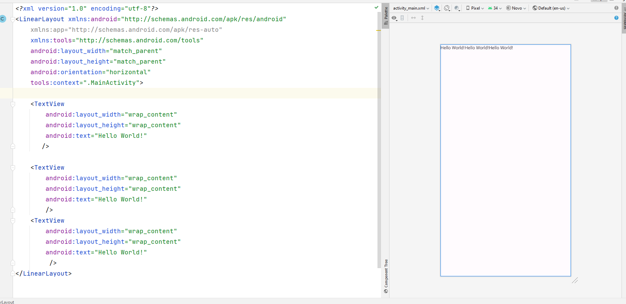
Orientation pode ser colocado horizontal ou vertical

Slide 17
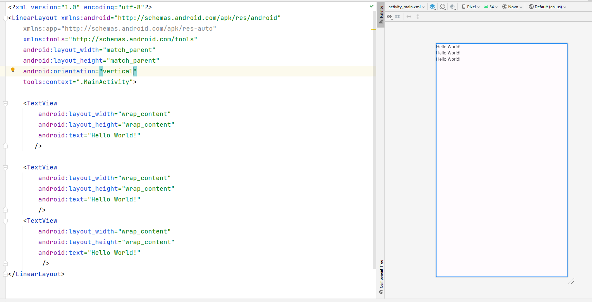

Slide 18
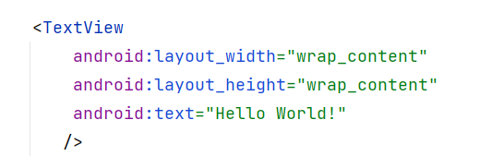
Significa ocupe o tamanho que você precisa

Slide 19
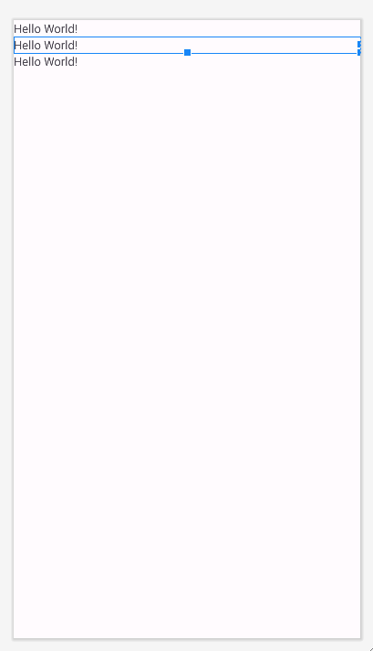
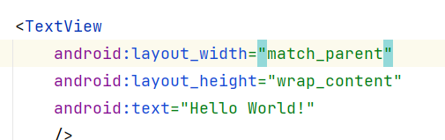
Ocupa toda a largura do layout

Slide 20
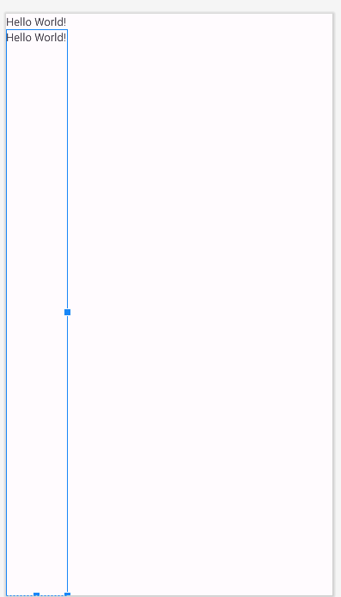
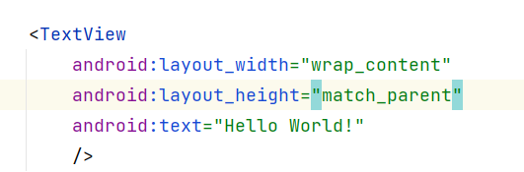
Ocupa toda a altura do layout

Slide 21
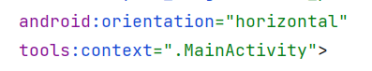
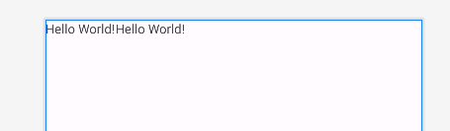
O LinearLayout tem a capacidade de dividir em partes iguais:
vamos trocar 1º a orientação para horizontal

Slide 22
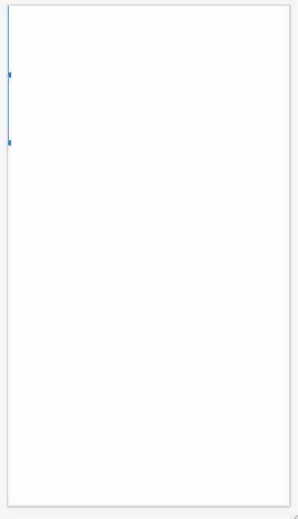
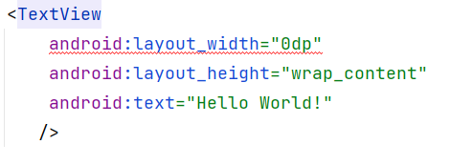
Agora colocamos no layout_width 0dp o sistema ira entender como erro onde não aparece nada

Slide 23

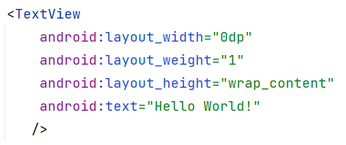
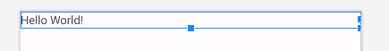
Para dividir o layout vamos usar um atributo que se chama peso o layout_weight seguido de um número

Slide 24
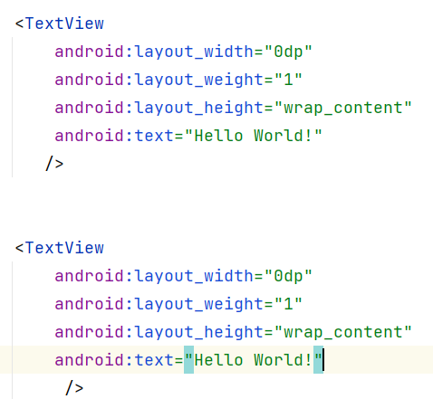
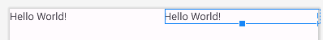
Agora vamos repetir o mesmo no outro TextView

Slide 25
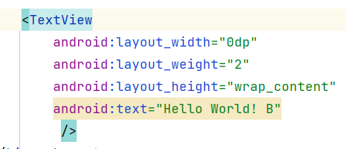
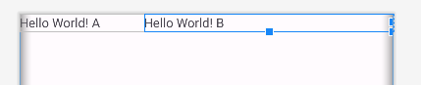
Podemos também aumentar o tamanho de um TextView usando o elemento peso
Basta trocar o número o elemento peso de 1 para 2

Slide 26
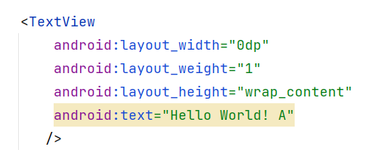
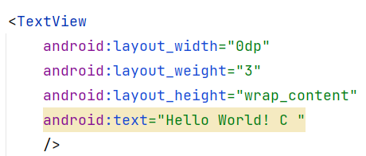
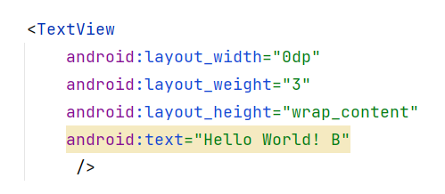
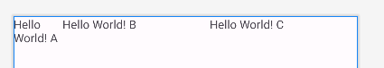
Podemos dividir mais de um atributo por exemplo:
Fazendo a divisão para sete.

Slide 27
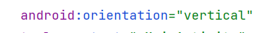
Se trocamos a orientação para vertical o que será que acontece

Slide 28
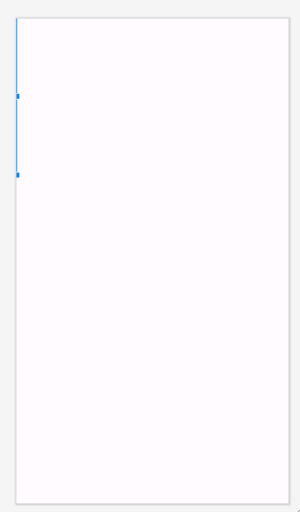
Não podemos visualizar nada, pois alteramos a largura

Slide 29
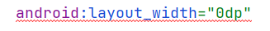
Para dividirmos na vertical devemos fazer algumas alterações:
Trocar o layout_width = “ 0dp”
Trocar o layout_width = “ wrap_content”

Slide 30
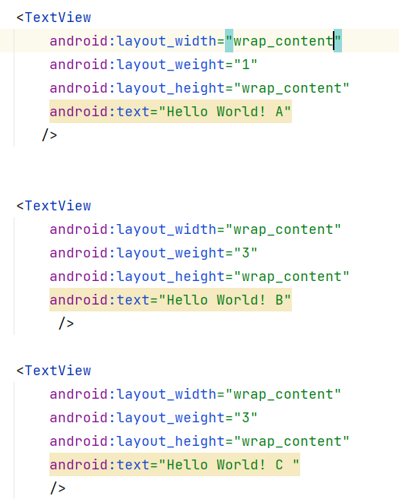
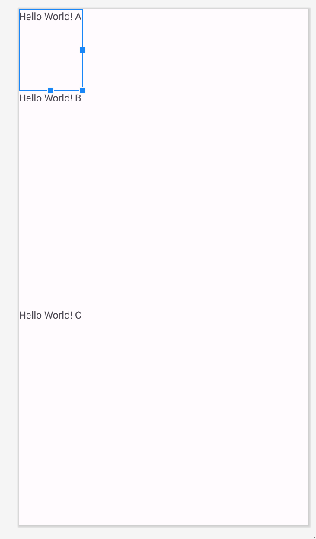

Slide 31

Agora quem manda no layout com as alterações é a altura (height)
Então devemos zerar o layour_height

Slide 32
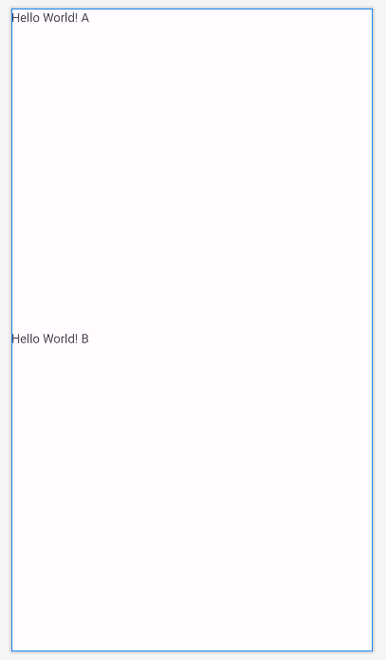
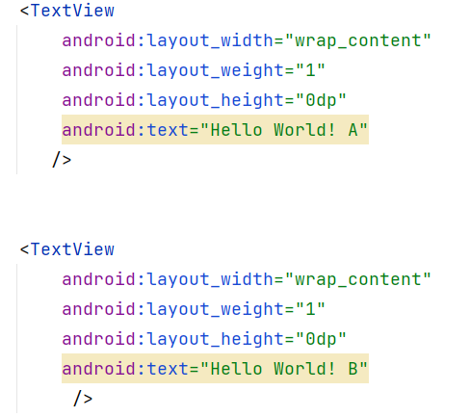
Podemos alterar para duas divisões:

Slide 33


Slide 34
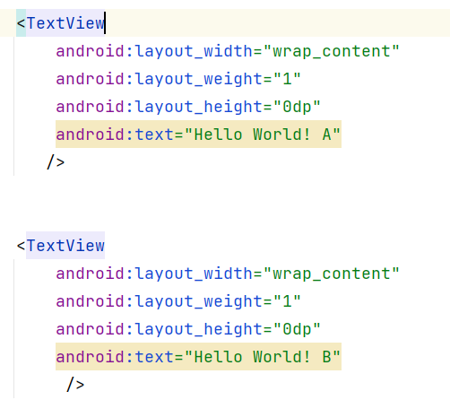
Vamos ver a margin par entendermos vamos usar nosso layout fazendo algumas alterações
Vamos deixar um TextView e trocar o layout_height = “0” para wrap_contente e deletar a layout_weight = “1”
deletar

Slide 35
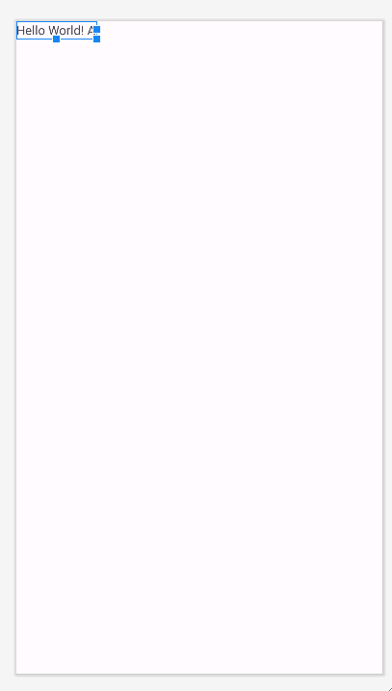
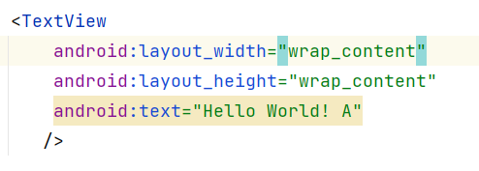
Deverá ficar assim

Slide 36
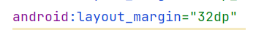
Vamos trabalhar com a margin
O atributo margin permite deslocarmos o elemento um determinado espaço para isso usamos o atributo

Slide 37
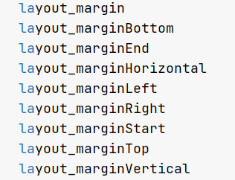
O atributo pode ser

Slide 38

É costume usar o múltiplo de 2.
por exemplo:
8dp
16 dp
24 dp
32 dp
* o mínimo para o layout é 8dp

Slide 39
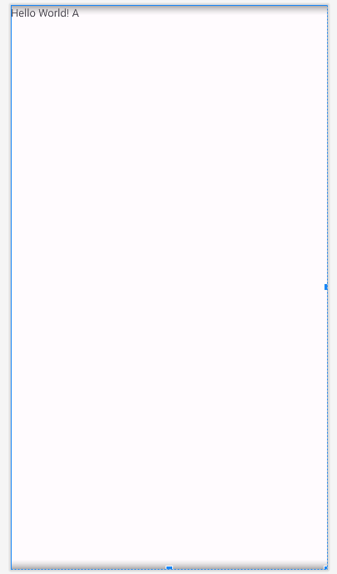
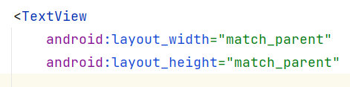
Se trocarmos o atributo warp_content tanto na altura como na largura conseguimos ver melhor as margins

Slide 40
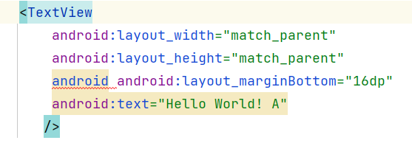
Alteramos agora a margin para marginBotton se olharmos o layout houve um espaçamento na parte de baixo:
Alteração para marginBotton

Slide 41
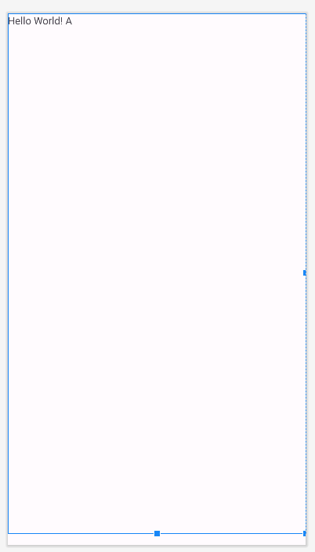
Sem marginBotton
com marginBotton

Slide 42
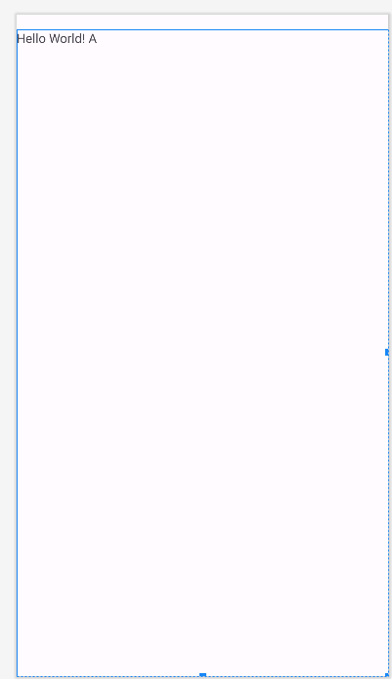
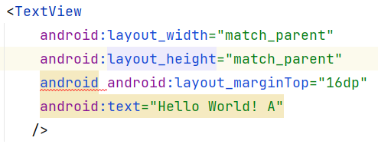
A marginTpo altera a patte de cima do
TextView

Slide 43
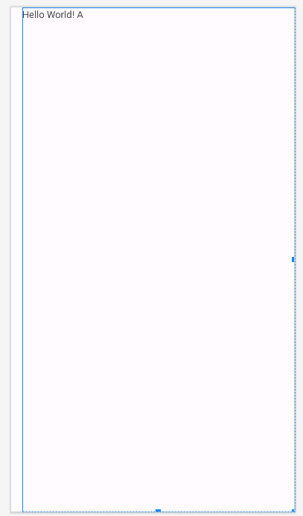

MarginLeft

Slide 44



MarginStart
A função Start só foi criado partir do Android studio 17 para cima

Slide 45


marginEnd

Slide 46


Padding
Padding podemos observar que nosso elemento cresceu

Slide 47


Podemos observar que o padding deu um tamanho maior para nossa TextView e a margin um espaçamento dentro do layout

Slide 48

A propriedade margin simplesmente adiciona uma margem ao seu elemento.
é responsável por definir uma distância interna entre um elemento e sua borda.

Slide 49



Slide 50


Slide 51


Gravity é a mesma coisa que o alinhamento do texto como se fosse no Word

Slide 52



Slide 53



Slide 54


É possível atribuir dois valores

Slide 55



Slide 56


Layout_ gravit ele define o elemento em relação ao elemento pai ou nosso layout
Se observamos o TextView ele não é tão grande como o anterior, mais ao usarmos o layout_gravity ele é centralizado no meio do palco

Slide 57



Slide 58

Para colocar cor usamos o atributo textColor
Usamos a cor da fonte em números Hexadecimal

Slide 59



Slide 60


Slide 61


Background pode ser usado para pintar dentro o elemento

Slide 62

Background no Layout
Não se usa textColor Viewgroup, mais sim
background

Slide 64


TextView e seus atributos
textSize: permite aumentar o tamanho da fonte
O android permite usar pixel mais por causa de resolução full Hd usamos a sigla sp

Slide 65


fontFamily

Slide 66



Clique em More Fonts..

Slide 67


Slide 68



Slide 69


textStyle podemos customizar o elemento usando negrito, itálico e normal

Slide 70

Podemos usar mais de um elemento

Slide 71
lineSpacingExtra é usada para definir densidade de pixels para o elemento inserindo espaçamento entre as palavras

Slide 72


Slide 73


textAllCaps trarnforma nosso textView em maiúsculo

Slide 74



Slide 75

Exercicio –LinearLayout
Faça a criação do layout abaixo no Android Studio usando Linear Layout
Para os elementos de texto A,B e Text, pode-se usar o template abaixo:

Slide 76


Slide 77
Troque para LinearLayout
<androidx.constraintlayout.widget.ConstraintLayout xmlns:android=
"http://schemas.android.com/apk/res/android" xmlns:app="http://schemas.android.com/apk/res-auto" xmlns:tools="http://schemas.android.com/tools" android:layout_width="match_parent" android:layout_height="match_parent" tools:context=".MainActivity">
Insira o orientation =“vertical

Slide 78
<LinearLayout android:layout_width="match_parent" android:layout_height="wrap_content">

Slide 79
<TextView android:layout_width="0dp" android:layout_height="wrap_content" android:text="A" android:padding="64dp" android:fontFamily="casual" android:textSize="26sp" android:gravity="center" android:textStyle="bold|italic" android:textAllCaps="true" android:textColor="#1C3065" android:layout_weight="1" />

Slide 80
<TextView android:layout_width="0dp" android:layout_height="wrap_content" android:text="B" android:padding="64dp" android:gravity="center" android:fontFamily="casual" android:textSize="26sp" android:textStyle="bold|italic" android:textAllCaps="true" android:textColor="#1C3065" android:layout_weight="1" /> </LinearLayout>

Slide 81
<TextView android:layout_width="wrap_content" android:layout_height="wrap_content" android:fontFamily="casual" android:gravity="center" android:lineSpacingExtra="10dp" android:layout_marginTop="16dp" android:text="Text 1" android:paddingStart="32dp" android:paddingEnd="32dp" android:layout_gravity="center" android:textAllCaps="true" android:textColor="#1C3065" android:textSize="22sp" android:textStyle="bold|italic" />

Slide 82
<TextView android:layout_width="wrap_content" android:layout_height="wrap_content" android:fontFamily="casual" android:gravity="center" android:lineSpacingExtra="10dp" android:layout_marginTop="16dp" android:text="Text 2" android:paddingStart="32dp" android:paddingEnd="32dp" android:layout_gravity="center" android:textAllCaps="true" android:textColor="#1C3065" android:textSize="22sp" android:textStyle="bold|italic" /> </LinearLayout>

Slide 83

Agora vamos construir este modelo abaixo:
Barra de rolagem
TextView

Slide 84

ScrollView
O elemento ScrollView permite criar uma barra de rolagem vertical
Para que a função seja ativada basta mudar o comando andridx.constraintLayout.widget para
ScrollView

Slide 85

Após a mudança para ScrollView não aparecera nossa tela

Slide 86


Nossa tela ficará assim

Slide 87

Agora vamos criar um layoutLinear usando a formatação <LinearLayout>
Podemos notar que quando chamamos o LinearLyout foi inserido junto a largura e a altura

Slide 88


Agora vamos inserir o textView dentro da linguagem de formatação LinearLayout

Slide 89

Agora vamos replicar os texts algumas vezes para ficar igual o modelo abaixo

Slide 90

Precisamos colocar agora uma orientação em nosso projeto, pois ele está na horizontal é necessário passar para vertical
Sem orientation
para fazer a mudança basta inserir a orientação vertical
android:orientation="vertical"

Slide 91



Slide 92
HorizontalScrollView: permite o usuário rolar o elemento na posição horizontal.
basta fazer algumas mudanças em nossa linha de comando
<ScrollView xmlns:android="http://schemas.android.
com/apk/res/android"
HorizontalScrollView

Slide 93
wrap_content
<LinearLayout android:layout_width="match_parent" android:layout_height="wrap_content" android:orientation="vertical">
match_parent
horizontal

Slide 94

TextView
Função Scroll/view

Slide 95
View é usado para fazer uma separação na tela
<View android:layout_width="wrap_content" android:layout_height="wrap_content"/>
O elemento View não recebe TextView
É usado para separação de tela

Slide 96

<View android:layout_width="wrap_content" android:layout_height="2dp" android:background="#08ED11" />

Slide 97

Se colocarmos uma margin podemos ver uma pequena separação
<View android:layout_width="wrap_content" android:layout_height="2dp" android:background="#08ED11" android:layout_margin="8dp" />

Slide 98

Se usarmos o view com o v minúsculo
<view android:layout_width="wrap_content" android:layout_height="2dp" android:background="#08ED11" android:layout_margin="8dp" />

Slide 99

Trocar para match_parent
<view android:layout_width="wrap_content" android:layout_height="2dp" android:background="#08ED11" android:layout_margin="8dp" />

Slide 100

O android não reclama na linha de código o problema é quando executamos o emulador
Devemos sempre atentarmos para esses detalhes

Slide 101

Podemos identificar o erro no terminal logcat
Erro de no código do arquivo MainActivity.java:12
Terminal Logcat

Slide 102

Quando arrumarmos o erro o emulador voltar a funcionar normalmente

